Slide 1
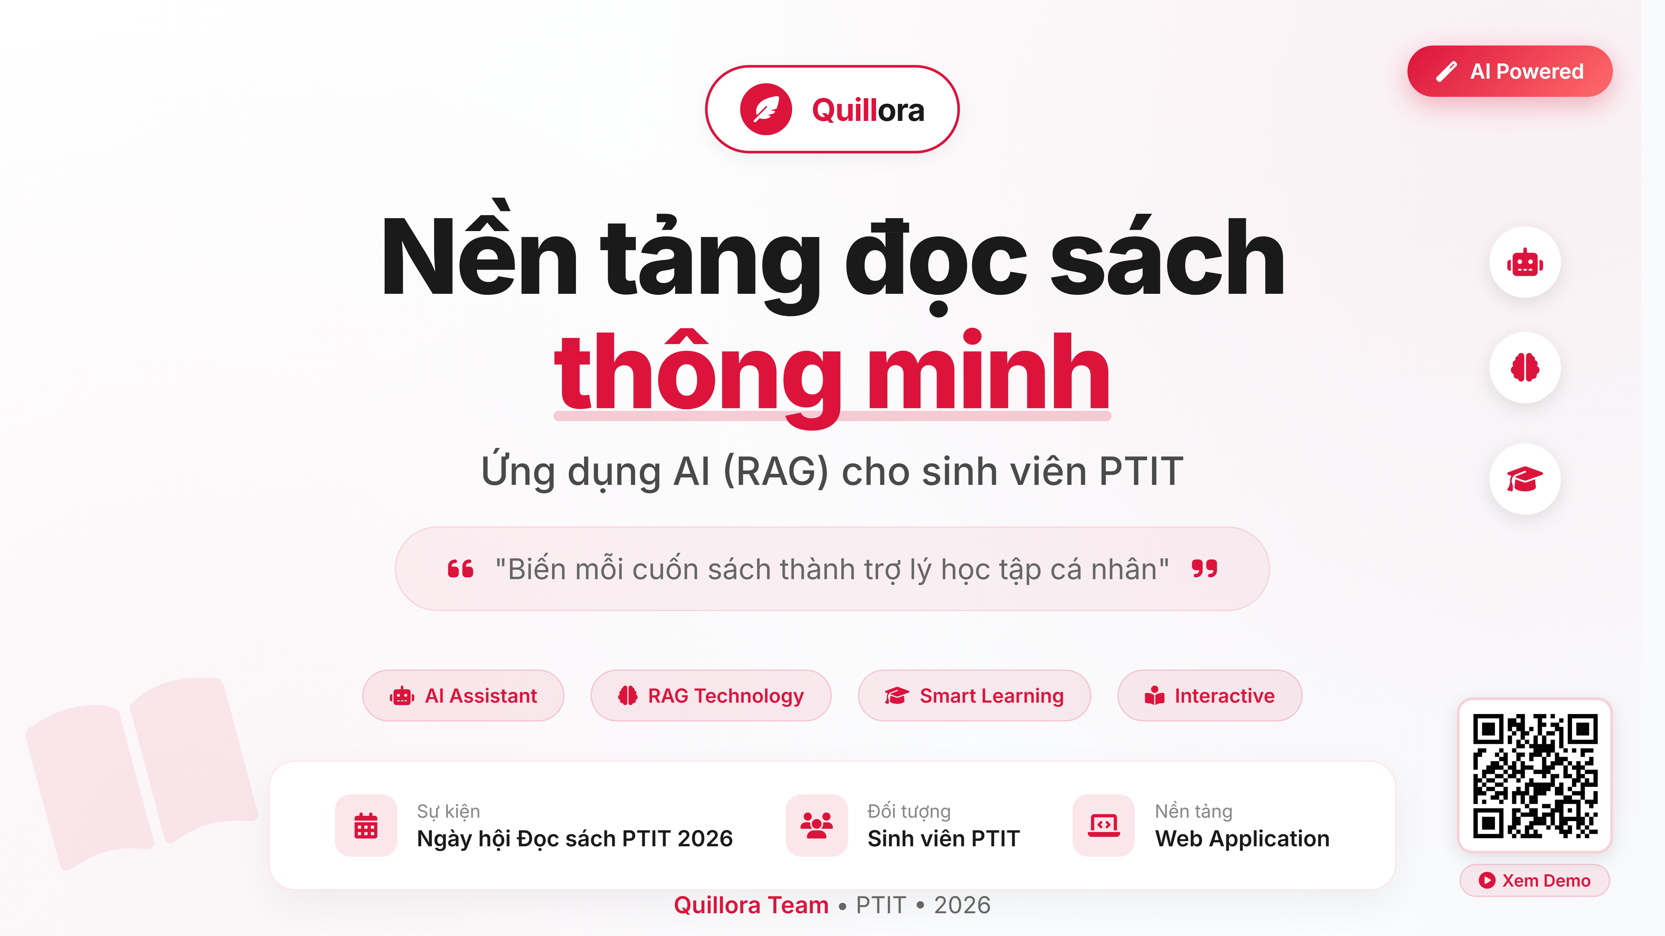
AI Powered
Quillora
Nền tảng đọc sách
thông minh
Ứng dụng AI (RAG) cho sinh viên PTIT
"Biến mỗi cuốn sách thành trợ lý học tập cá nhân"
AI Assistant
RAG Technology
Smart Learning
Interactive
Sự kiện
Đối tượng
Nền tảng
Ngày hội Đọc sách PTIT 2026
Sinh viên PTIT
Web Application
Xem Demo
Quillora Team • PTIT • 2026
Notes:
AI Powered
Xem Demo
Quillora
Nền tảng đọc sách
thông minh
Ứng dụng AI (RAG) cho sinh viên PTIT
"Biến mỗi cuốn sách thành trợ lý học tập cá nhân"
AI Assistant
RAG Technology
Smart Learning
Interactive
Sự kiện
Ngày hội Đọc sách PTIT 2026
Đối tượng
Sinh viên PTIT
Nền tảng
Web Application
Quillora Team • PTIT • 2026

Slide 2
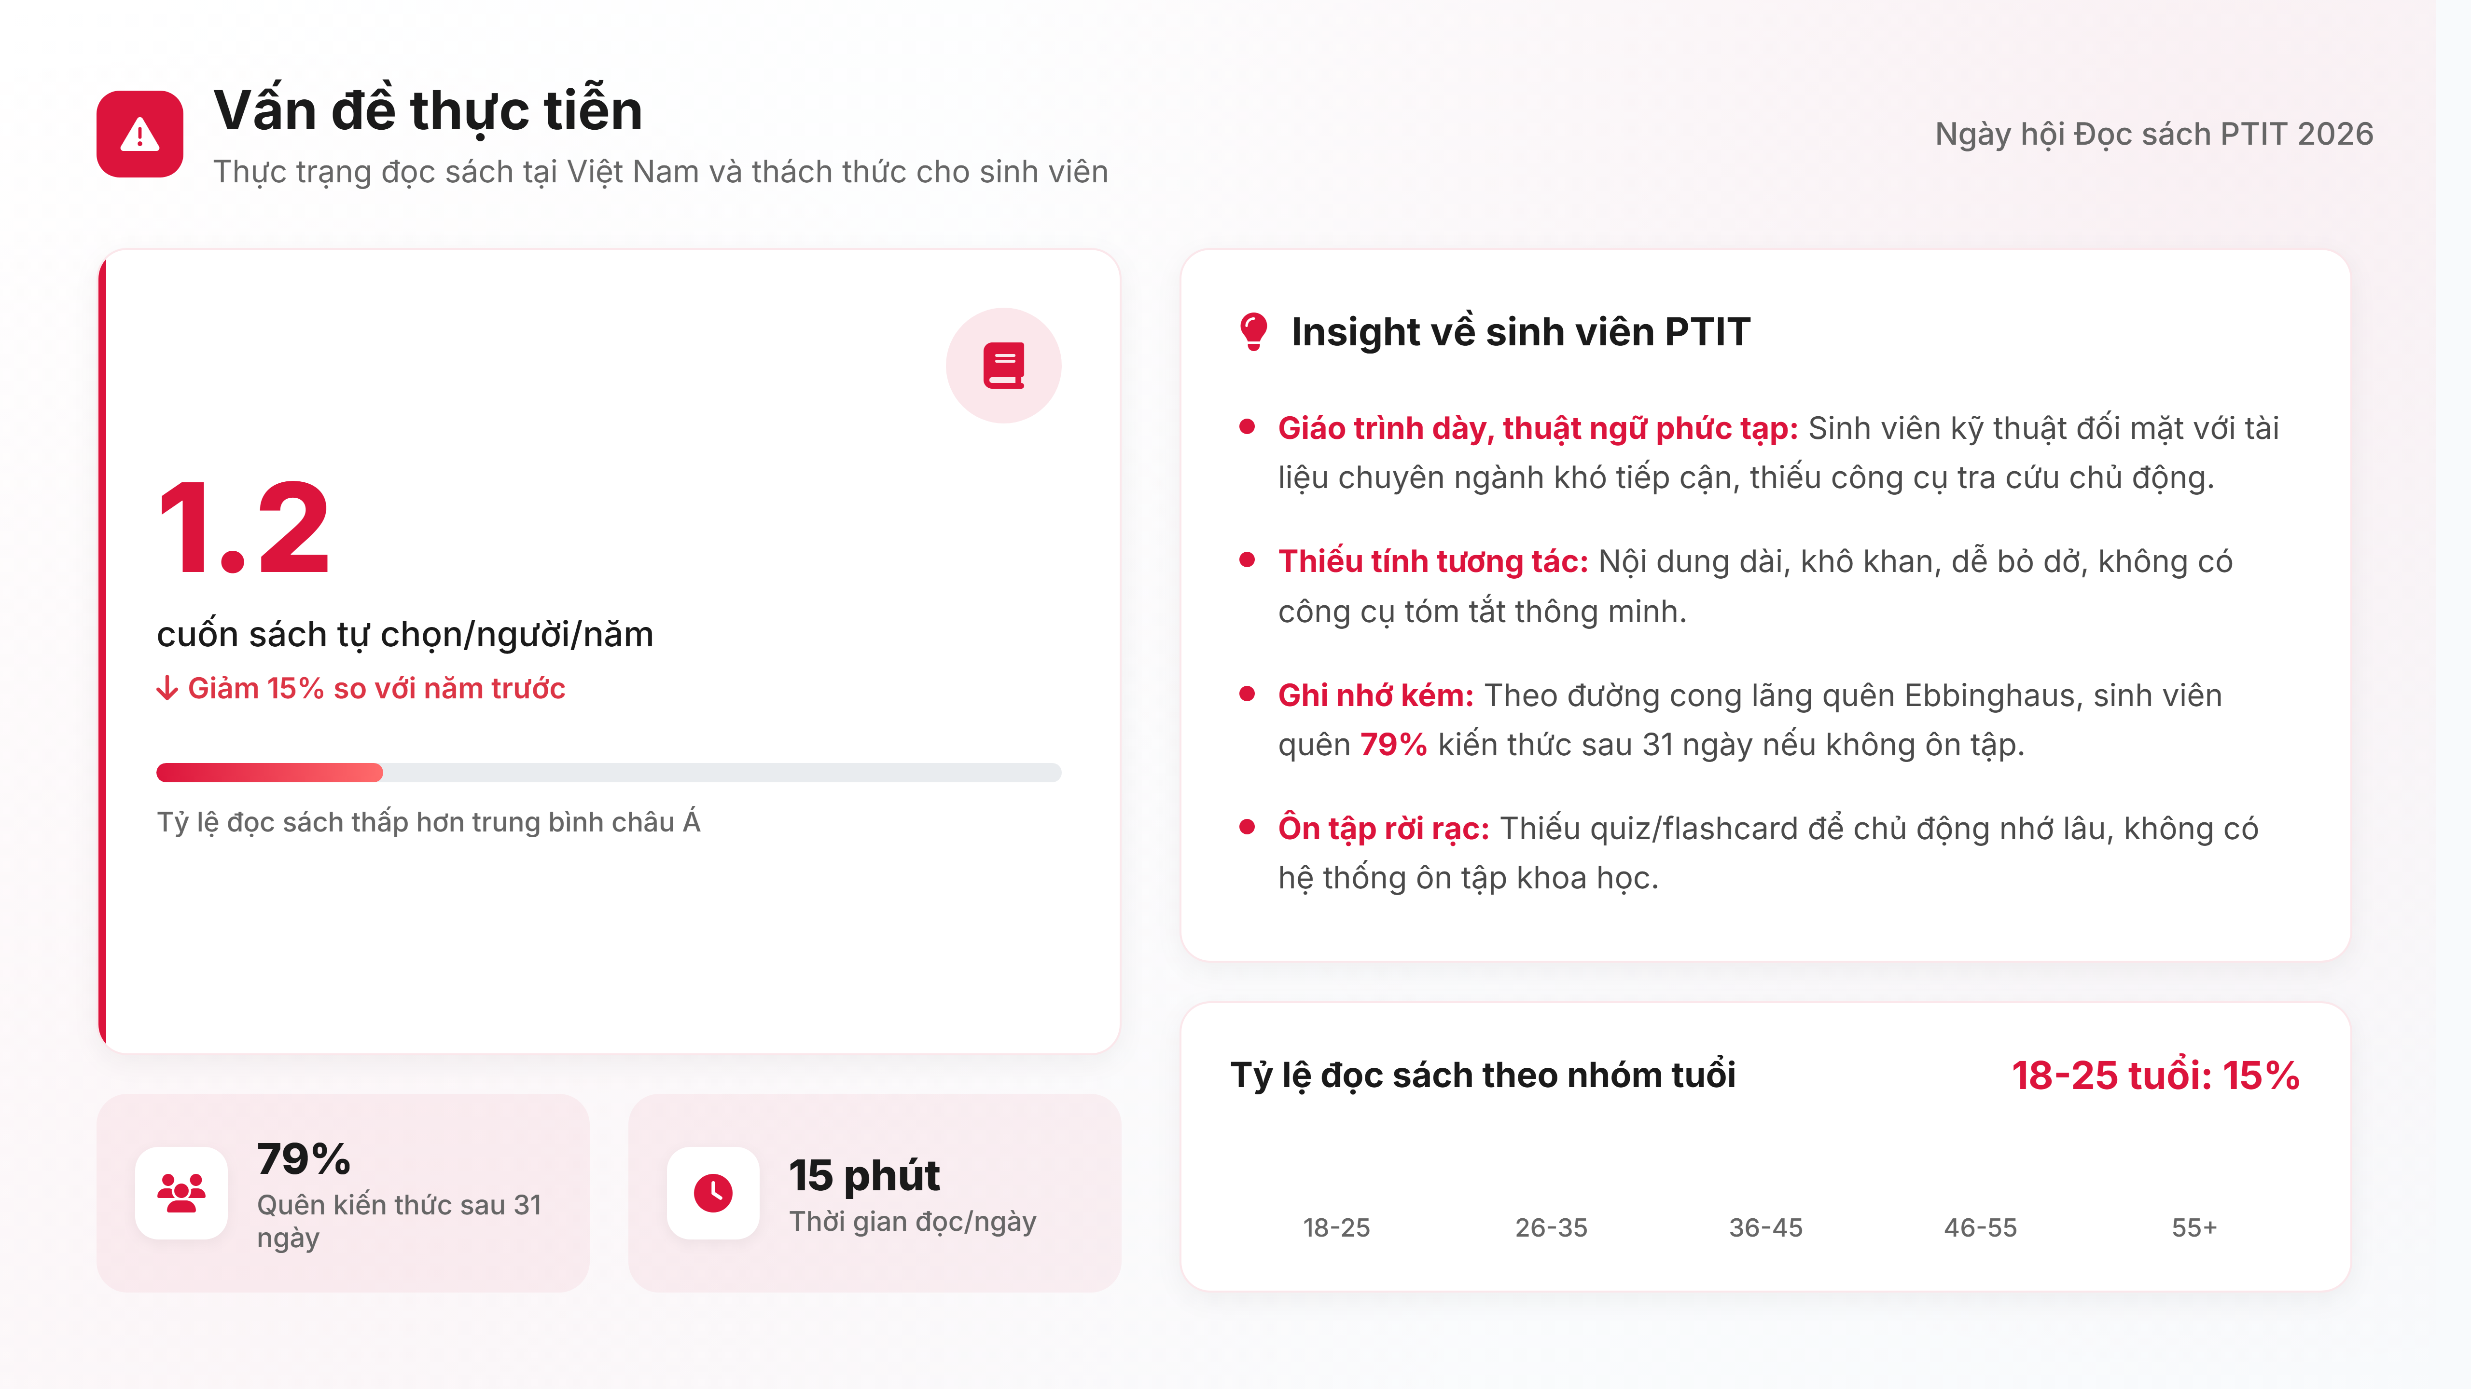
Vấn đề thực tiễn
Ngày hội Đọc sách PTIT 2026
Thực trạng đọc sách tại Việt Nam và thách thức cho sinh viên
Insight về sinh viên PTIT
Giáo trình dày, thuật ngữ phức tạp: Sinh viên kỹ thuật đối mặt với tài liệu chuyên ngành khó tiếp cận, thiếu công cụ tra cứu chủ động.
1.2
Thiếu tính tương tác: Nội dung dài, khô khan, dễ bỏ dở, không có công cụ tóm tắt thông minh.
cuốn sách tự chọn/người/năm
Giảm 15% so với năm trước
Ghi nhớ kém: Theo đường cong lãng quên Ebbinghaus, sinh viên quên 79% kiến thức sau 31 ngày nếu không ôn tập.
Tỷ lệ đọc sách thấp hơn trung bình châu Á
Ôn tập rời rạc: Thiếu quiz/flashcard để chủ động nhớ lâu, không có hệ thống ôn tập khoa học.
Tỷ lệ đọc sách theo nhóm tuổi
18-25 tuổi: 15%
79%
15 phút
Quên kiến thức sau 31 ngày
Thời gian đọc/ngày
18-25
26-35
36-45
46-55
55+
Notes:
Vấn đề thực tiễn
Thực trạng đọc sách tại Việt Nam và thách thức cho sinh viên
Ngày hội Đọc sách PTIT 2026
1.2
cuốn sách tự chọn/người/năm
Giảm 15% so với năm trước
Tỷ lệ đọc sách thấp hơn trung bình châu Á
79%
Quên kiến thức sau 31 ngày
15 phút
Thời gian đọc/ngày
Insight về sinh viên PTIT
Giáo trình dày, thuật ngữ phức tạp: Sinh viên kỹ thuật đối mặt với tài liệu chuyên ngành khó tiếp cận, thiếu công cụ tra cứu chủ động.
Thiếu tính tương tác: Nội dung dài, khô khan, dễ bỏ dở, không có công cụ tóm tắt thông minh.
Ghi nhớ kém: Theo đường cong lãng quên Ebbinghaus, sinh viên quên 79% kiến thức sau 31 ngày nếu không ôn tập.
Ôn tập rời rạc: Thiếu quiz/flashcard để chủ động nhớ lâu, không có hệ thống ôn tập khoa học.
Tỷ lệ đọc sách theo nhóm tuổi
18-25 tuổi: 15%
18-25
26-35
36-45
46-55
55+

Slide 3
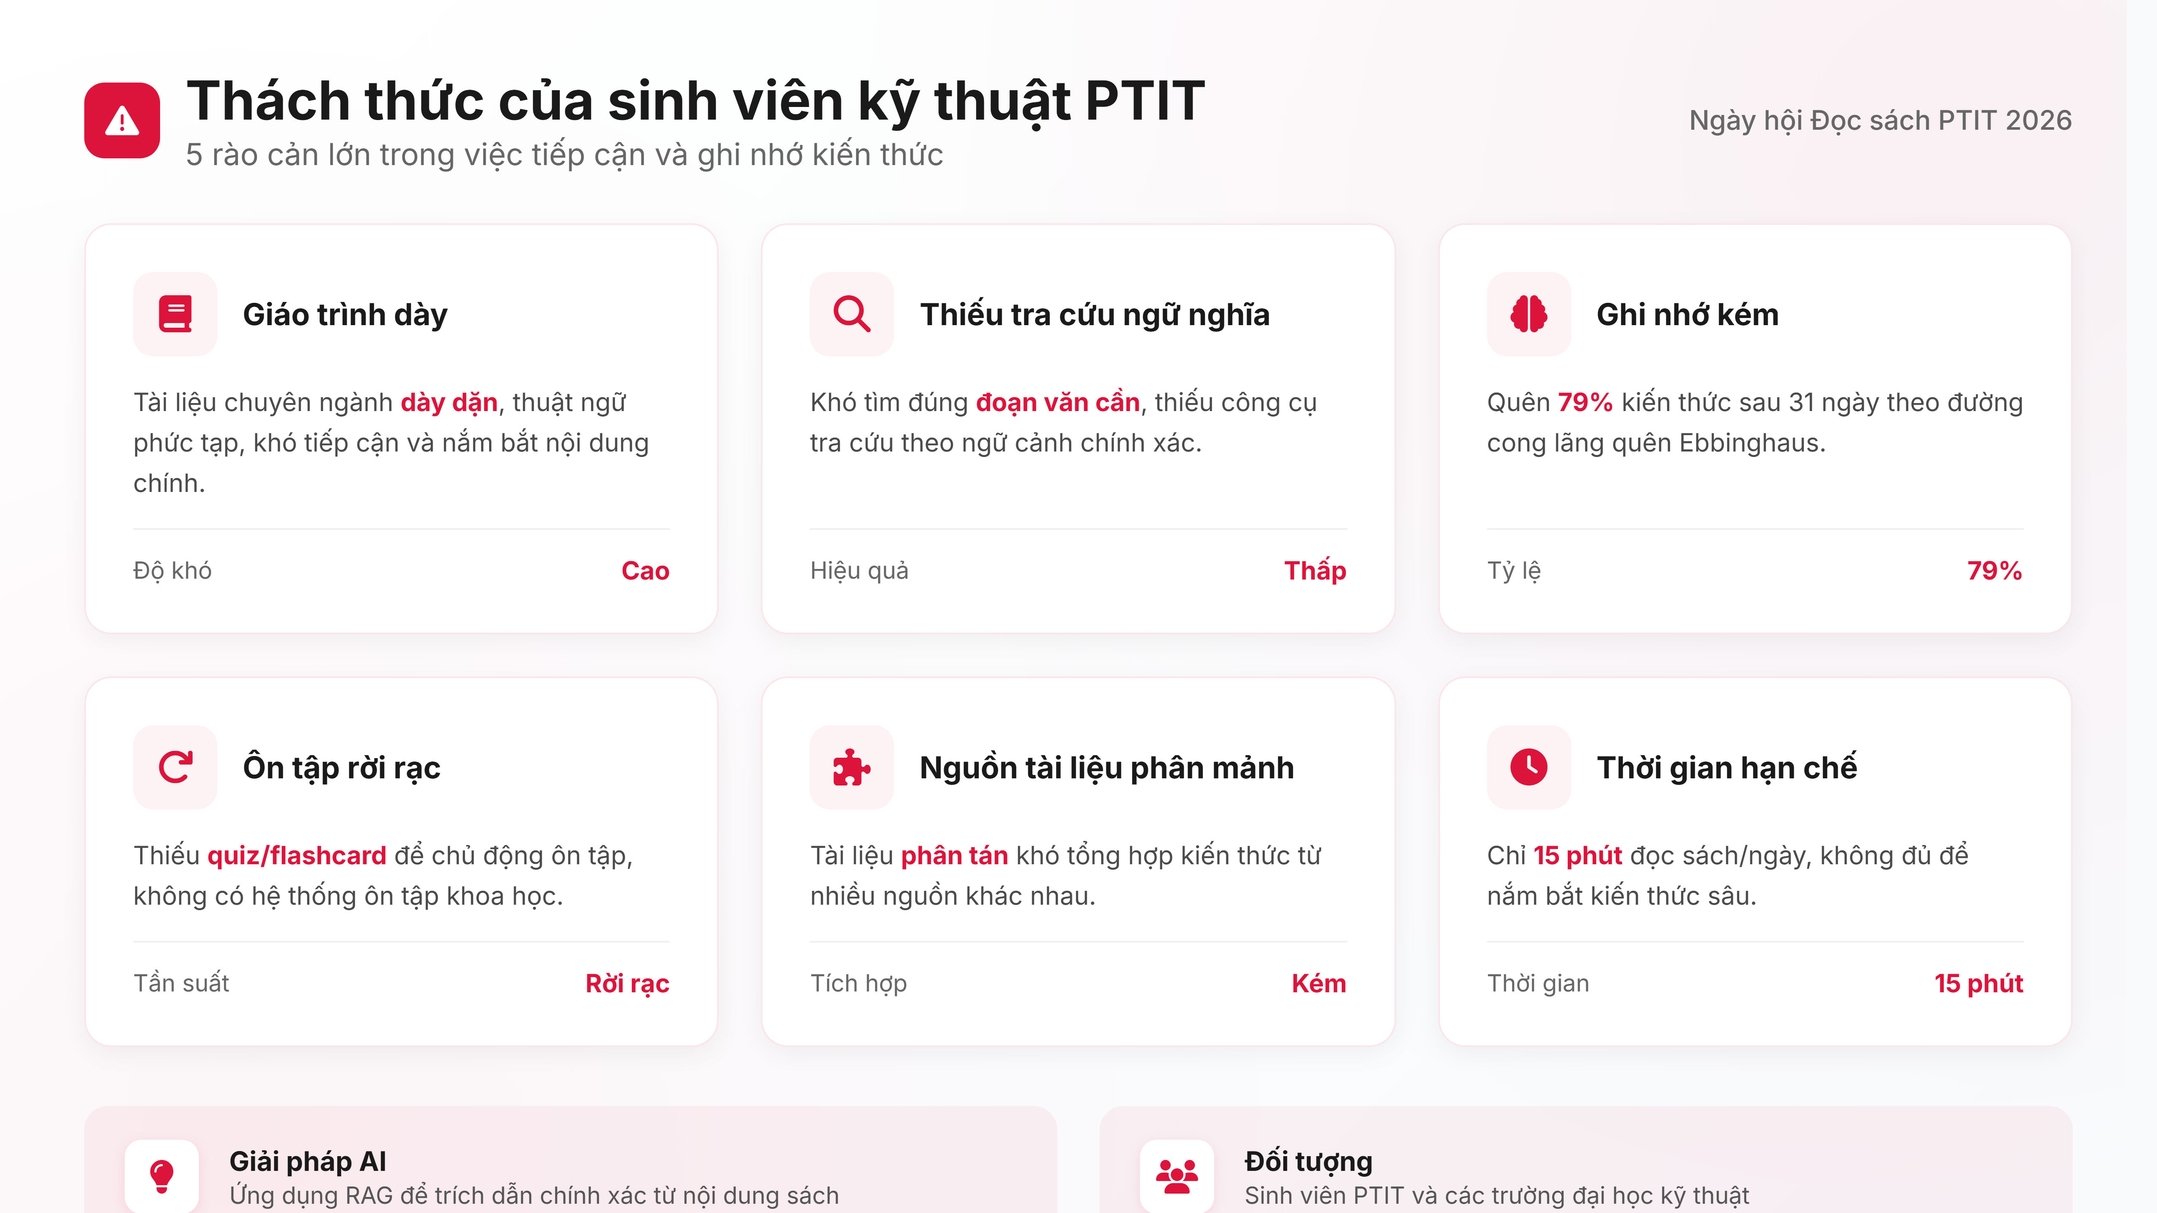
Thách thức của sinh viên kỹ thuật PTIT
Ngày hội Đọc sách PTIT 2026
5 rào cản lớn trong việc tiếp cận và ghi nhớ kiến thức
Giáo trình dày
Thiếu tra cứu ngữ nghĩa
Ghi nhớ kém
Tài liệu chuyên ngành dày dặn, thuật ngữ phức tạp, khó tiếp cận và nắm bắt nội dung chính.
Khó tìm đúng đoạn văn cần, thiếu công cụ tra cứu theo ngữ cảnh chính xác.
Quên 79% kiến thức sau 31 ngày theo đường cong lãng quên Ebbinghaus.
Độ khó
Cao
Hiệu quả
Thấp
Tỷ lệ
79%
Ôn tập rời rạc
Nguồn tài liệu phân mảnh
Thời gian hạn chế
Thiếu quiz/flashcard để chủ động ôn tập, không có hệ thống ôn tập khoa học.
Tài liệu phân tán khó tổng hợp kiến thức từ nhiều nguồn khác nhau.
Chỉ 15 phút đọc sách/ngày, không đủ để nắm bắt kiến thức sâu.
Tần suất
Rời rạc
Tích hợp
Kém
Thời gian
15 phút
Giải pháp AI
Đối tượng
Ứng dụng RAG để trích dẫn chính xác từ nội dung sách
Sinh viên PTIT và các trường đại học kỹ thuật
Notes:
Thách thức của sinh viên kỹ thuật PTIT
5 rào cản lớn trong việc tiếp cận và ghi nhớ kiến thức
Ngày hội Đọc sách PTIT 2026
Giáo trình dày
Tài liệu chuyên ngành dày dặn, thuật ngữ phức tạp, khó tiếp cận và nắm bắt nội dung chính.
Độ khó
Cao
Thiếu tra cứu ngữ nghĩa
Khó tìm đúng đoạn văn cần, thiếu công cụ tra cứu theo ngữ cảnh chính xác.
Hiệu quả
Thấp
Ghi nhớ kém
Quên 79% kiến thức sau 31 ngày theo đường cong lãng quên Ebbinghaus.
Tỷ lệ
79%
Ôn tập rời rạc
Thiếu quiz/flashcard để chủ động ôn tập, không có hệ thống ôn tập khoa học.
Tần suất
Rời rạc
Nguồn tài liệu phân mảnh
Tài liệu phân tán khó tổng hợp kiến thức từ nhiều nguồn khác nhau.
Tích hợp
Kém
Thời gian hạn chế
Chỉ 15 phút đọc sách/ngày, không đủ để nắm bắt kiến thức sâu.
Thời gian
15 phút
Giải pháp AI
Ứng dụng RAG để trích dẫn chính xác từ nội dung sách
Đối tượng
Sinh viên PTIT và các trường đại học kỹ thuật

Slide 4
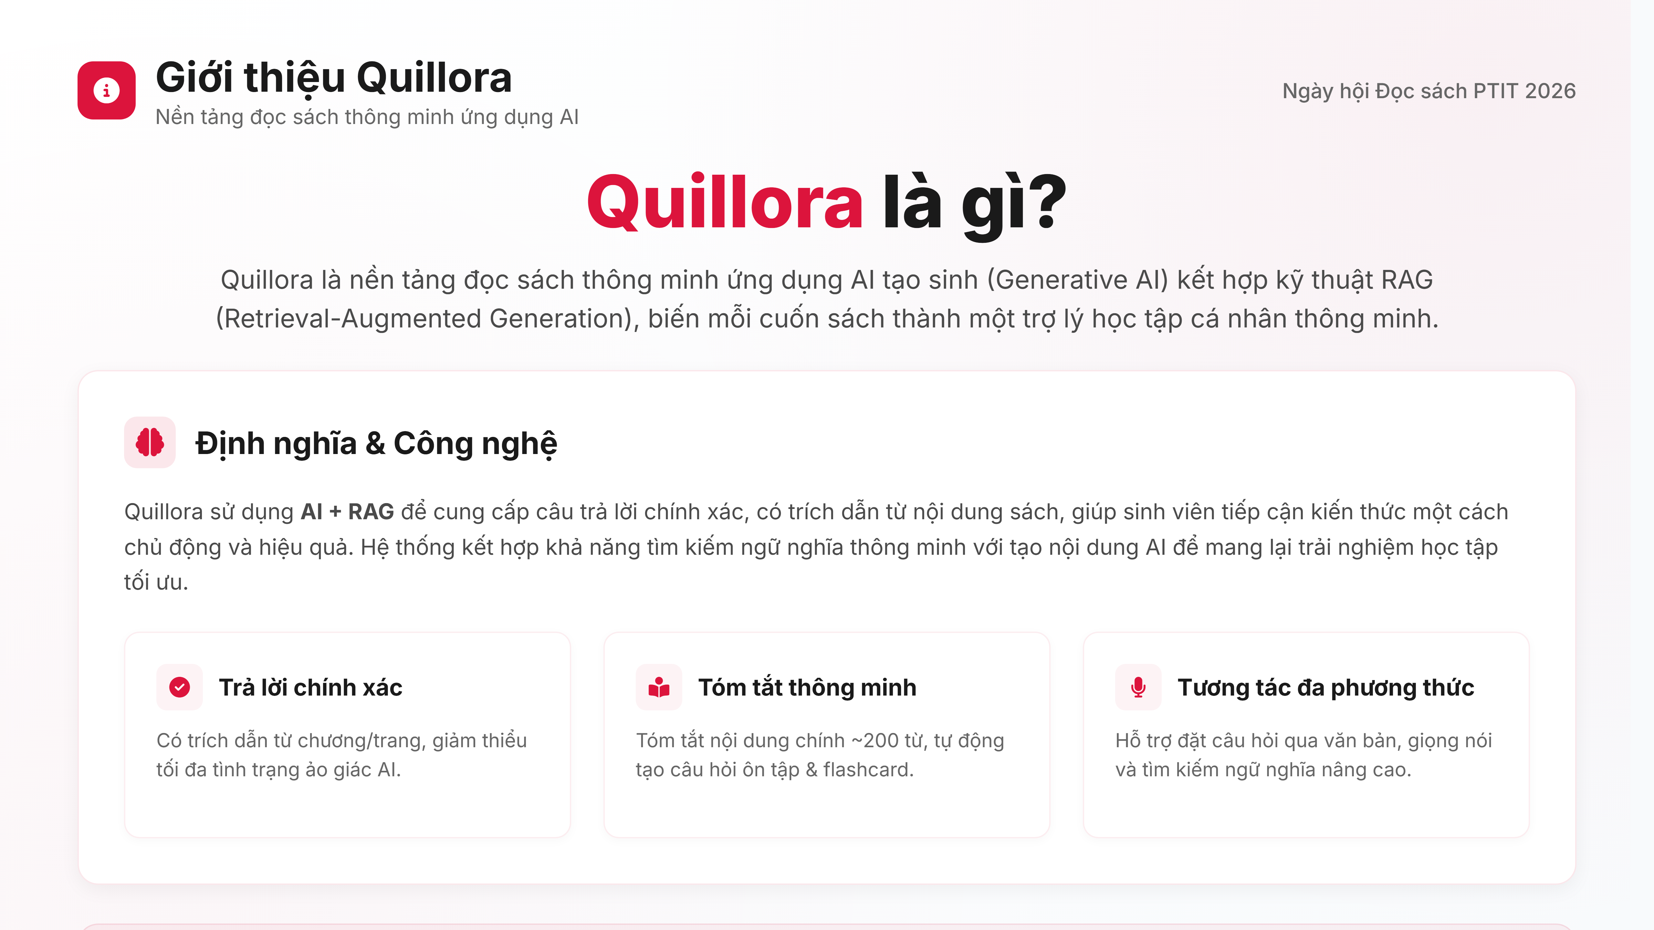
Giới thiệu Quillora
Ngày hội Đọc sách PTIT 2026
Nền tảng đọc sách thông minh ứng dụng AI
Quillora là gì?
Quillora là nền tảng đọc sách thông minh ứng dụng AI tạo sinh (Generative AI) kết hợp kỹ thuật RAG (Retrieval-Augmented Generation), biến mỗi cuốn sách thành một trợ lý học tập cá nhân thông minh.
Định nghĩa & Công nghệ
Quillora sử dụng AI + RAG để cung cấp câu trả lời chính xác, có trích dẫn từ nội dung sách, giúp sinh viên tiếp cận kiến thức một cách chủ động và hiệu quả. Hệ thống kết hợp khả năng tìm kiếm ngữ nghĩa thông minh với tạo nội dung AI để mang lại trải nghiệm học tập tối ưu.
Trả lời chính xác
Tóm tắt thông minh
Tương tác đa phương thức
Có trích dẫn từ chương/trang, giảm thiểu tối đa tình trạng ảo giác AI.
Tóm tắt nội dung chính ~200 từ, tự động tạo câu hỏi ôn tập & flashcard.
Hỗ trợ đặt câu hỏi qua văn bản, giọng nói và tìm kiếm ngữ nghĩa nâng cao.
"Biến mỗi cuốn sách thành trợ lý học tập cá nhân"
AI Assistant
RAG Technology
Smart Learning
Interactive
Notes:
Giới thiệu Quillora
Nền tảng đọc sách thông minh ứng dụng AI
Ngày hội Đọc sách PTIT 2026
Quillora là gì?
Quillora là nền tảng đọc sách thông minh ứng dụng AI tạo sinh (Generative AI) kết hợp kỹ thuật RAG (Retrieval-Augmented Generation), biến mỗi cuốn sách thành một trợ lý học tập cá nhân thông minh.
Định nghĩa & Công nghệ
Quillora sử dụng AI + RAG để cung cấp câu trả lời chính xác, có trích dẫn từ nội dung sách, giúp sinh viên tiếp cận kiến thức một cách chủ động và hiệu quả. Hệ thống kết hợp khả năng tìm kiếm ngữ nghĩa thông minh với tạo nội dung AI để mang lại trải nghiệm học tập tối ưu.
Trả lời chính xác
Có trích dẫn từ chương/trang, giảm thiểu tối đa tình trạng ảo giác AI.
Tóm tắt thông minh
Tóm tắt nội dung chính ~200 từ, tự động tạo câu hỏi ôn tập & flashcard.
Tương tác đa phương thức
Hỗ trợ đặt câu hỏi qua văn bản, giọng nói và tìm kiếm ngữ nghĩa nâng cao.
"Biến mỗi cuốn sách thành trợ lý học tập cá nhân"
AI Assistant
RAG Technology
Smart Learning
Interactive

Slide 5
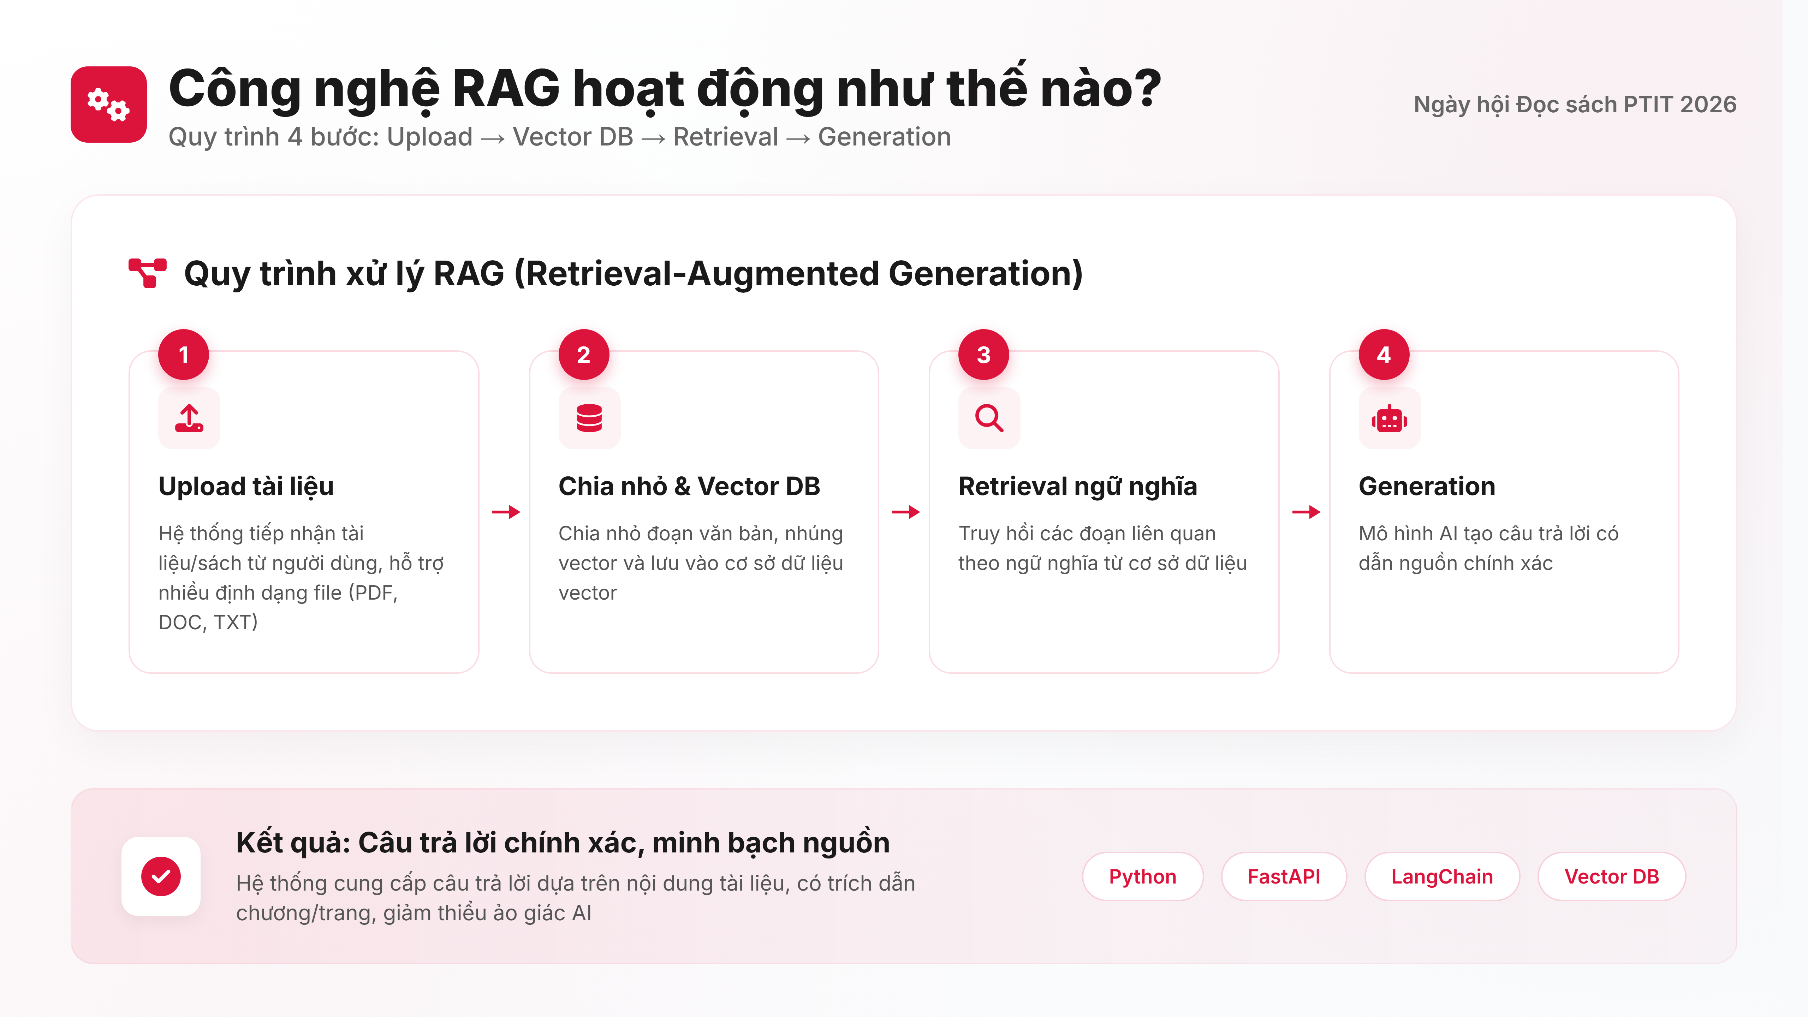
Công nghệ RAG hoạt động như thế nào?
Ngày hội Đọc sách PTIT 2026
Quy trình 4 bước: Upload → Vector DB → Retrieval → Generation
Quy trình xử lý RAG (Retrieval-Augmented Generation)
1
2
3
4
Upload tài liệu
Chia nhỏ & Vector DB
Retrieval ngữ nghĩa
Generation
Hệ thống tiếp nhận tài liệu/sách từ người dùng, hỗ trợ nhiều định dạng file (PDF, DOC, TXT)
Chia nhỏ đoạn văn bản, nhúng vector và lưu vào cơ sở dữ liệu vector
Truy hồi các đoạn liên quan theo ngữ nghĩa từ cơ sở dữ liệu
Mô hình AI tạo câu trả lời có dẫn nguồn chính xác
Kết quả: Câu trả lời chính xác, minh bạch nguồn
Hệ thống cung cấp câu trả lời dựa trên nội dung tài liệu, có trích dẫn chương/trang, giảm thiểu ảo giác AI
Python
FastAPI
LangChain
Vector DB
Notes:
Công nghệ RAG hoạt động như thế nào?
Quy trình 4 bước: Upload → Vector DB → Retrieval → Generation
Ngày hội Đọc sách PTIT 2026
Quy trình xử lý RAG (Retrieval-Augmented Generation)
1
Upload tài liệu
Hệ thống tiếp nhận tài liệu/sách từ người dùng, hỗ trợ nhiều định dạng file (PDF, DOC, TXT)
2
Chia nhỏ & Vector DB
Chia nhỏ đoạn văn bản, nhúng vector và lưu vào cơ sở dữ liệu vector
3
Retrieval ngữ nghĩa
Truy hồi các đoạn liên quan theo ngữ nghĩa từ cơ sở dữ liệu
4
Generation
Mô hình AI tạo câu trả lời có dẫn nguồn chính xác
Kết quả: Câu trả lời chính xác, minh bạch nguồn
Hệ thống cung cấp câu trả lời dựa trên nội dung tài liệu, có trích dẫn chương/trang, giảm thiểu ảo giác AI
Python
FastAPI
LangChain
Vector DB

Slide 6
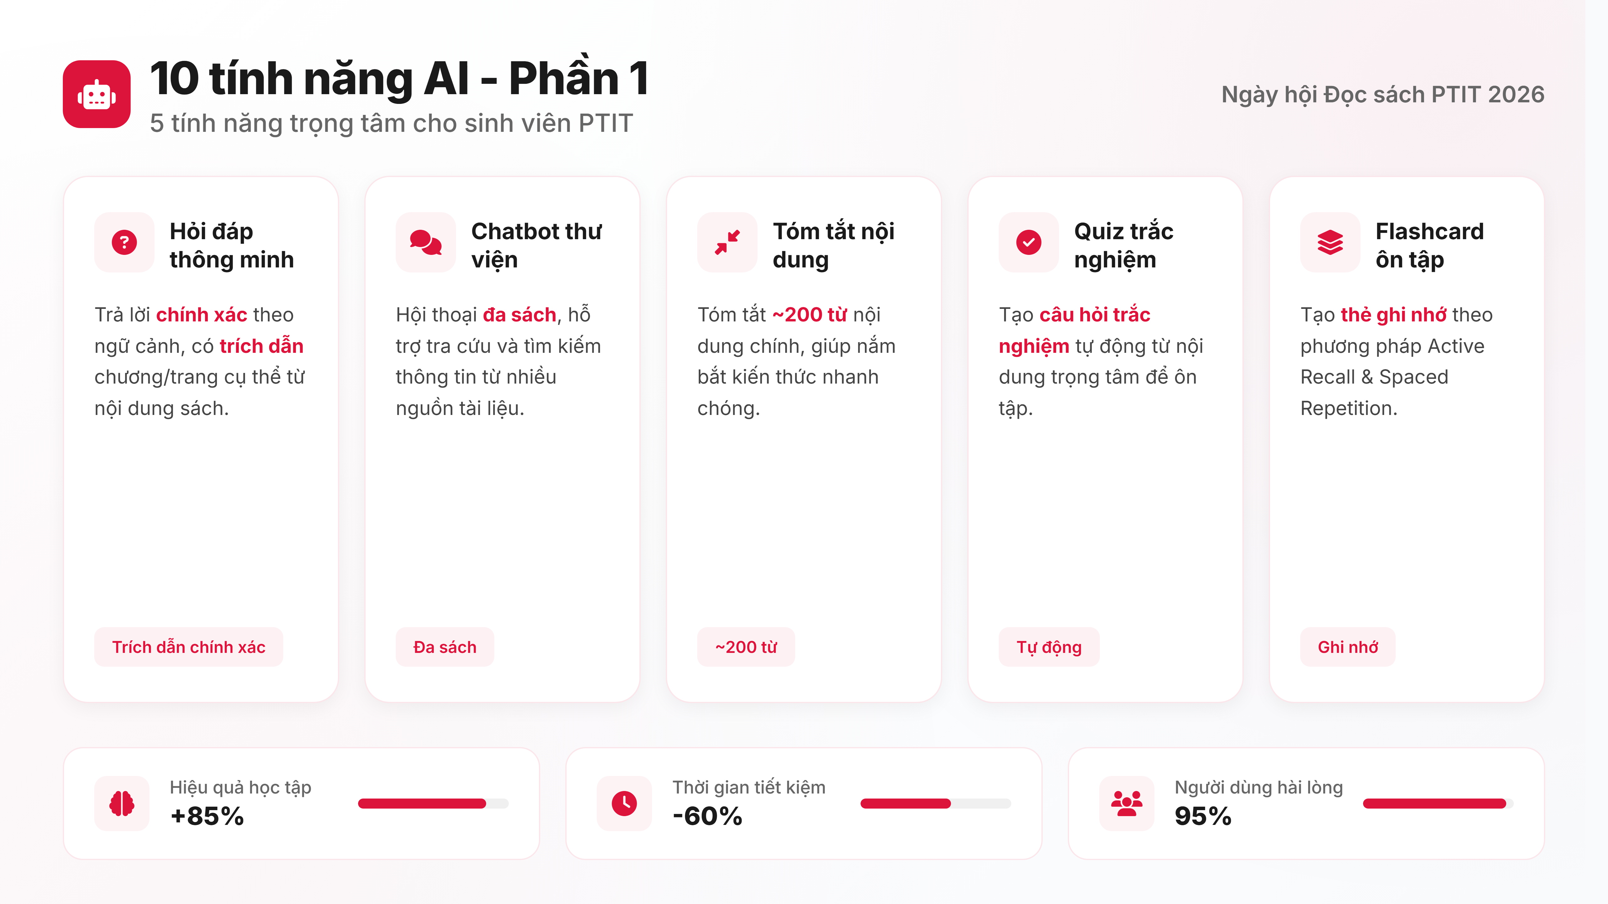
10 tính năng AI - Phần 1
Ngày hội Đọc sách PTIT 2026
5 tính năng trọng tâm cho sinh viên PTIT
Hỏi đáp thông minh
Chatbot thư viện
Tóm tắt nội dung
Quiz trắc nghiệm
Flashcard ôn tập
Trả lời chính xác theo ngữ cảnh, có trích dẫn chương/trang cụ thể từ nội dung sách.
Hội thoại đa sách, hỗ trợ tra cứu và tìm kiếm thông tin từ nhiều nguồn tài liệu.
Tóm tắt ~200 từ nội dung chính, giúp nắm bắt kiến thức nhanh chóng.
Tạo câu hỏi trắc nghiệm tự động từ nội dung trọng tâm để ôn tập.
Tạo thẻ ghi nhớ theo phương pháp Active Recall & Spaced Repetition.
Trích dẫn chính xác
Đa sách
~200 từ
Tự động
Ghi nhớ
Hiệu quả học tập
Thời gian tiết kiệm
Người dùng hài lòng
+85%
-60%
95%
Notes:
10 tính năng AI - Phần 1
5 tính năng trọng tâm cho sinh viên PTIT
Ngày hội Đọc sách PTIT 2026
Hỏi đáp thông minh
Trả lời chính xác theo ngữ cảnh, có trích dẫn chương/trang cụ thể từ nội dung sách.
Trích dẫn chính xác
Chatbot thư viện
Hội thoại đa sách, hỗ trợ tra cứu và tìm kiếm thông tin từ nhiều nguồn tài liệu.
Đa sách
Tóm tắt nội dung
Tóm tắt ~200 từ nội dung chính, giúp nắm bắt kiến thức nhanh chóng.
~200 từ
Quiz trắc nghiệm
Tạo câu hỏi trắc nghiệm tự động từ nội dung trọng tâm để ôn tập.
Tự động
Flashcard ôn tập
Tạo thẻ ghi nhớ theo phương pháp Active Recall & Spaced Repetition.
Ghi nhớ
Hiệu quả học tập
+85%
Thời gian tiết kiệm
-60%
Người dùng hài lòng
95%

Slide 7
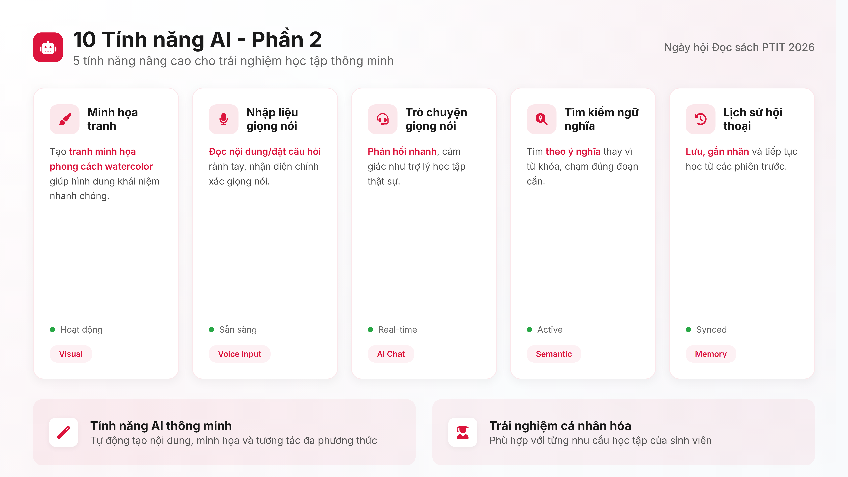
10 Tính năng AI - Phần 2
Ngày hội Đọc sách PTIT 2026
5 tính năng nâng cao cho trải nghiệm học tập thông minh
Minh họa tranh
Nhập liệu giọng nói
Trò chuyện giọng nói
Tìm kiếm ngữ nghĩa
Lịch sử hội thoại
Tạo tranh minh họa phong cách watercolor giúp hình dung khái niệm nhanh chóng.
Đọc nội dung/đặt câu hỏi rảnh tay, nhận diện chính xác giọng nói.
Phản hồi nhanh, cảm giác như trợ lý học tập thật sự.
Tìm theo ý nghĩa thay vì từ khóa, chạm đúng đoạn cần.
Lưu, gắn nhãn và tiếp tục học từ các phiên trước.
Hoạt động
Sẵn sàng
Real-time
Active
Synced
Visual
Voice Input
AI Chat
Semantic
Memory
Tính năng AI thông minh
Trải nghiệm cá nhân hóa
Tự động tạo nội dung, minh họa và tương tác đa phương thức
Phù hợp với từng nhu cầu học tập của sinh viên
Notes:
10 Tính năng AI - Phần 2
5 tính năng nâng cao cho trải nghiệm học tập thông minh
Ngày hội Đọc sách PTIT 2026
Minh họa tranh
Tạo tranh minh họa phong cách watercolor giúp hình dung khái niệm nhanh chóng.
Hoạt động
Visual
Nhập liệu giọng nói
Đọc nội dung/đặt câu hỏi rảnh tay, nhận diện chính xác giọng nói.
Sẵn sàng
Voice Input
Trò chuyện giọng nói
Phản hồi nhanh, cảm giác như trợ lý học tập thật sự.
Real-time
AI Chat
Tìm kiếm ngữ nghĩa
Tìm theo ý nghĩa thay vì từ khóa, chạm đúng đoạn cần.
Active
Semantic
Lịch sử hội thoại
Lưu, gắn nhãn và tiếp tục học từ các phiên trước.
Synced
Memory
Tính năng AI thông minh
Tự động tạo nội dung, minh họa và tương tác đa phương thức
Trải nghiệm cá nhân hóa
Phù hợp với từng nhu cầu học tập của sinh viên

Slide 8
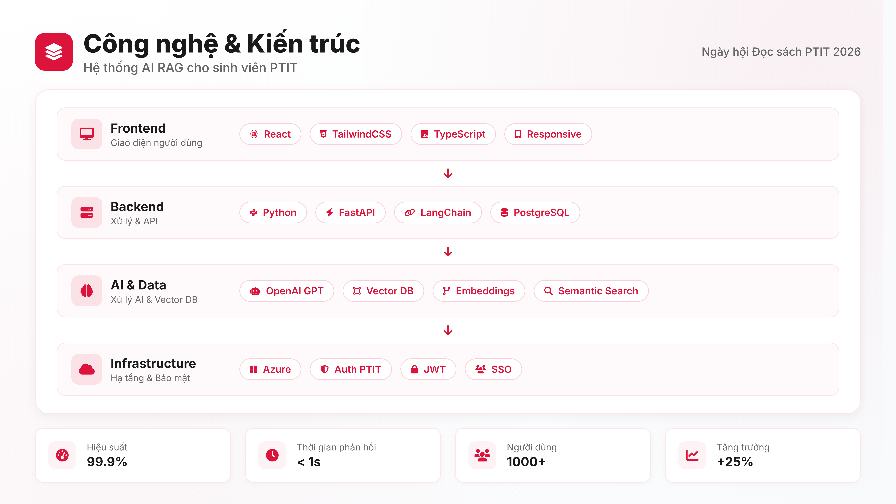
Công nghệ & Kiến trúc
Ngày hội Đọc sách PTIT 2026
Hệ thống AI RAG cho sinh viên PTIT
Frontend
React
TailwindCSS
TypeScript
Responsive
Giao diện người dùng
Backend
Python
FastAPI
LangChain
PostgreSQL
Xử lý & API
AI & Data
OpenAI GPT
Vector DB
Embeddings
Semantic Search
Xử lý AI & Vector DB
Infrastructure
Azure
Auth PTIT
JWT
SSO
Hạ tầng & Bảo mật
Hiệu suất
Thời gian phản hồi
Người dùng
Tăng trưởng
99.9%
< 1s
1000+
+25%
Notes:
Công nghệ & Kiến trúc
Hệ thống AI RAG cho sinh viên PTIT
Ngày hội Đọc sách PTIT 2026
Frontend
Giao diện người dùng
React
TailwindCSS
TypeScript
Responsive
Backend
Xử lý & API
Python
FastAPI
LangChain
PostgreSQL
AI & Data
Xử lý AI & Vector DB
OpenAI GPT
Vector DB
Embeddings
Semantic Search
Infrastructure
Hạ tầng & Bảo mật
Azure
Auth PTIT
JWT
SSO
Hiệu suất
99.9%
Thời gian phản hồi
< 1s
Người dùng
1000+
Tăng trưởng
+25%

Slide 9
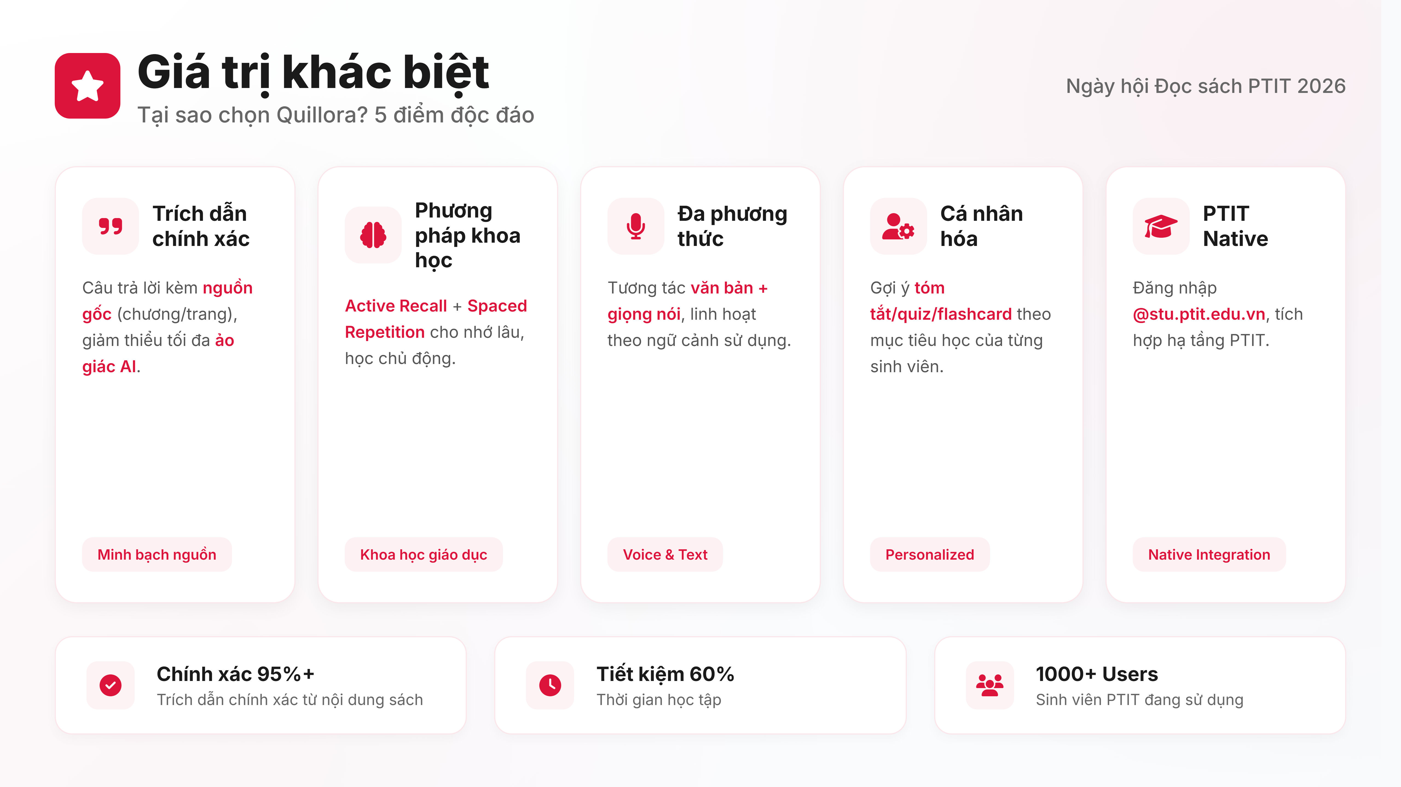
Giá trị khác biệt
Ngày hội Đọc sách PTIT 2026
Tại sao chọn Quillora? 5 điểm độc đáo
Trích dẫn chính xác
Phương pháp khoa học
Đa phương thức
Cá nhân hóa
PTIT Native
Câu trả lời kèm nguồn gốc (chương/trang), giảm thiểu tối đa ảo giác AI.
Tương tác văn bản + giọng nói, linh hoạt theo ngữ cảnh sử dụng.
Gợi ý tóm tắt/quiz/flashcard theo mục tiêu học của từng sinh viên.
Đăng nhập @stu.ptit.edu.vn, tích hợp hạ tầng PTIT.
Active Recall + Spaced Repetition cho nhớ lâu, học chủ động.
Minh bạch nguồn
Khoa học giáo dục
Voice & Text
Personalized
Native Integration
Chính xác 95%+
Tiết kiệm 60%
1000+ Users
Trích dẫn chính xác từ nội dung sách
Thời gian học tập
Sinh viên PTIT đang sử dụng
Notes:
Giá trị khác biệt
Tại sao chọn Quillora? 5 điểm độc đáo
Ngày hội Đọc sách PTIT 2026
Trích dẫn chính xác
Câu trả lời kèm nguồn gốc (chương/trang), giảm thiểu tối đa ảo giác AI.
Minh bạch nguồn
Phương pháp khoa học
Active Recall + Spaced Repetition cho nhớ lâu, học chủ động.
Khoa học giáo dục
Đa phương thức
Tương tác văn bản + giọng nói, linh hoạt theo ngữ cảnh sử dụng.
Voice & Text
Cá nhân hóa
Gợi ý tóm tắt/quiz/flashcard theo mục tiêu học của từng sinh viên.
Personalized
PTIT Native
Đăng nhập @stu.ptit.edu.vn, tích hợp hạ tầng PTIT.
Native Integration
Chính xác 95%+
Trích dẫn chính xác từ nội dung sách
Tiết kiệm 60%
Thời gian học tập
1000+ Users
Sinh viên PTIT đang sử dụng

Slide 10
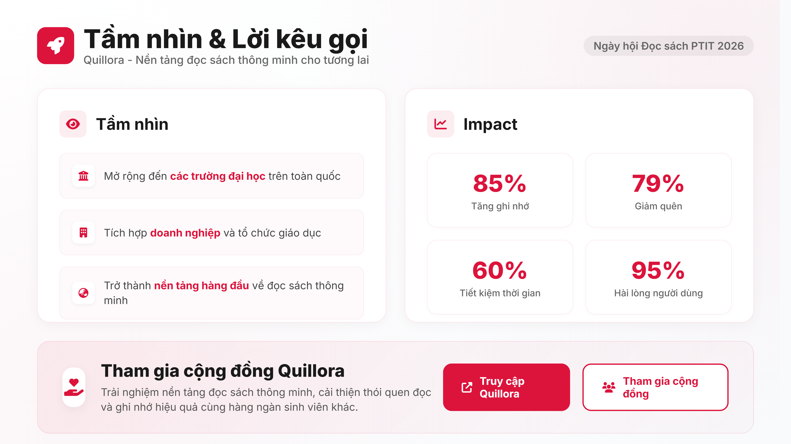
Tầm nhìn & Lời kêu gọi
Ngày hội Đọc sách PTIT 2026
Quillora - Nền tảng đọc sách thông minh cho tương lai
Tầm nhìn
Impact
Mở rộng đến các trường đại học trên toàn quốc
85%
79%
Tăng ghi nhớ
Giảm quên
Tích hợp doanh nghiệp và tổ chức giáo dục
60%
95%
Trở thành nền tảng hàng đầu về đọc sách thông minh
Tiết kiệm thời gian
Hài lòng người dùng
Tham gia cộng đồng Quillora
Truy cập Quillora
Tham gia cộng đồng
Trải nghiệm nền tảng đọc sách thông minh, cải thiện thói quen đọc và ghi nhớ hiệu quả cùng hàng ngàn sinh viên khác.
Notes:
Tầm nhìn & Lời kêu gọi
Quillora - Nền tảng đọc sách thông minh cho tương lai
Ngày hội Đọc sách PTIT 2026
Tầm nhìn
Mở rộng đến các trường đại học trên toàn quốc
Tích hợp doanh nghiệp và tổ chức giáo dục
Trở thành nền tảng hàng đầu về đọc sách thông minh
Impact
85%
Tăng ghi nhớ
79%
Giảm quên
60%
Tiết kiệm thời gian
95%
Hài lòng người dùng
Tham gia cộng đồng Quillora
Trải nghiệm nền tảng đọc sách thông minh, cải thiện thói quen đọc và ghi nhớ hiệu quả cùng hàng ngàn sinh viên khác.
Truy cập Quillora
Tham gia cộng đồng

